Slide 1
ГОСУДАРСТВЕННОЕ БЮДЖЕТНОЕ ПРОФЕССИОНАЛЬНОЕ ОБРАЗОВАТЕЛЬНОЕ УЧРЕЖДЕНИЕ "БУРЯТСКИЙ РЕСПУБЛИКАНСКИЙ ИНФОРМАЦИОННО-ЭКОНОМИЧЕСКИЙ ТЕХНИКУМ
Тема: «Краткое описание о сказке «Репка»»
Выполнена обучающимся (ейся): 2 курса, 122группы
Специальности 38.02.07 «Банковское дело»
Форма обучения очная
Вильева Ольга Васильевна
Научный руководитель: ППМ, к.э.н., доцент Тураева И.Л
Улан-Удэ
2022г.

Slide 2
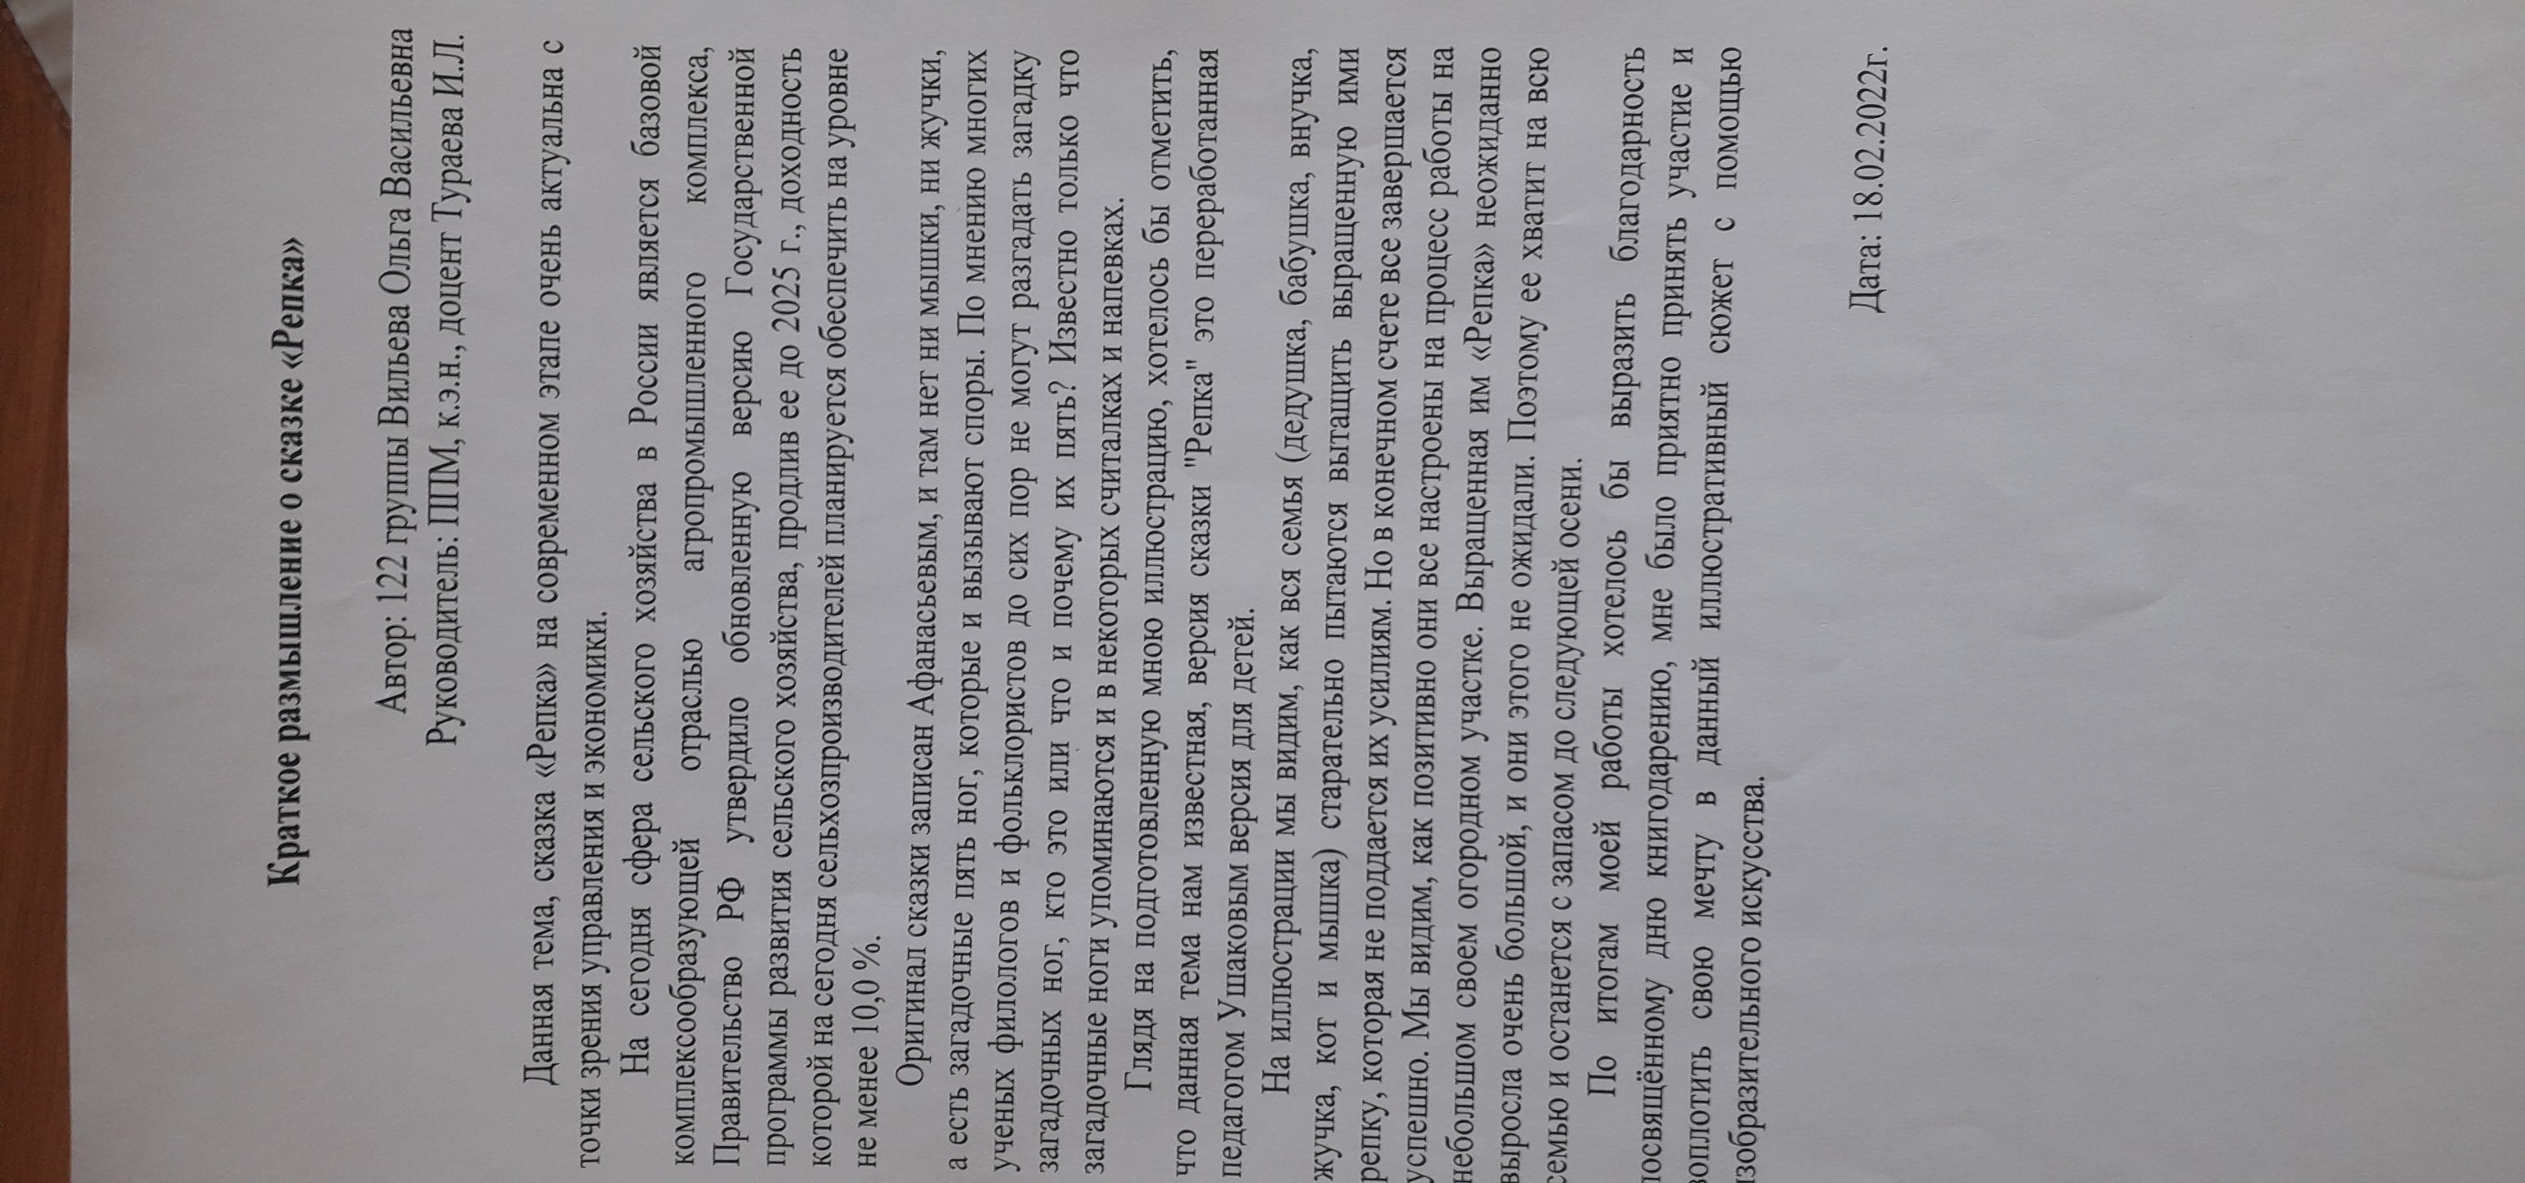

Slide 3
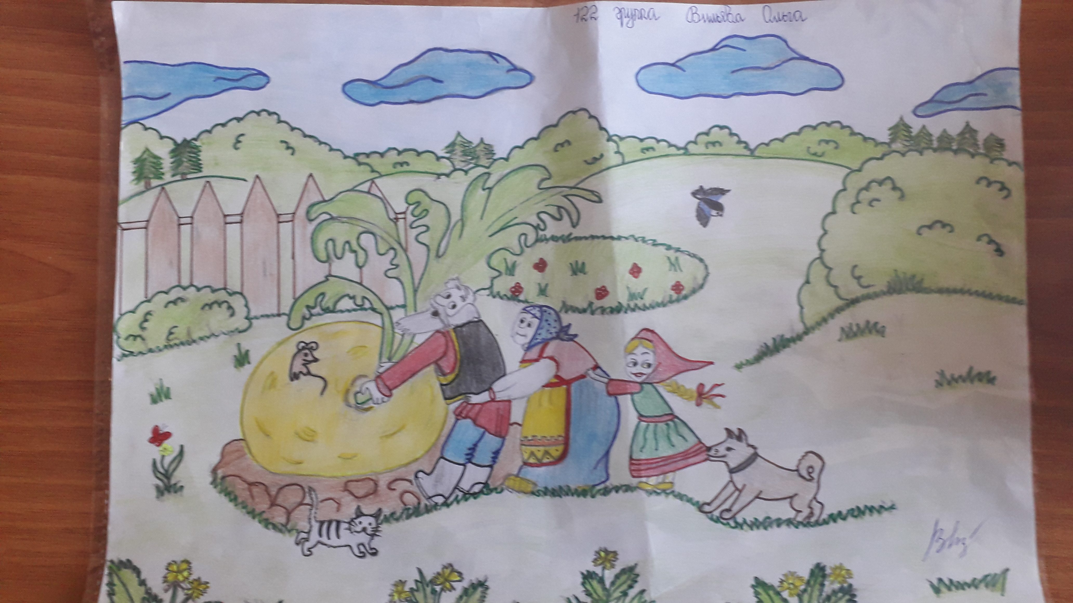

Slide 4
СПАСИБО ЗА ВНИМАНИЕ

